Slide 1
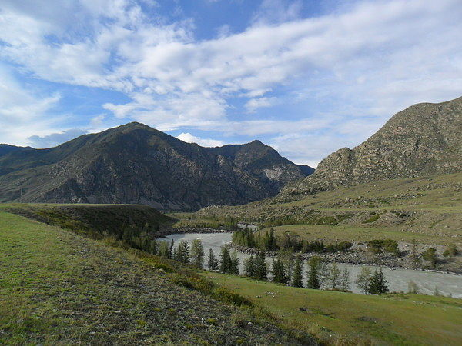
Великие мужи великой Отчизны
Люди Алтая, известные за его пределами

Slide 2
Алтайский край — это родина всемирно известных людей. Тысячи гостей края стремятся посетить малую родину Михаила Тимофеевича Калашникова, Василия Макаровича Шукшина, Ивана Александровича Пырьева, Германа Степановича Титова и др., чтобы лучше почувствовать и понять, на какой земле жили, каким воздухом дышали эти знаменитые люди, подарившие всему миру свои таланты и открытия.

Slide 3
Среди родившихся, живших и работавших в крае людей — большое количество известных за пределами региона.

Slide 4
Актёры, режиссёры, поэты и деятели искусств
Алексей Булдаков (1951), Алексей Ванин (1925-2012), Михаил Евдокимов (1957—2005), Валерий Золотухин (1941), Владимир Кашпур (1926—2009), Ирина Мирошниченко (1942), Александр Панкратов-Чёрный (1949), Иван Пырьев (1901—1968), Роберт Рождественский (1932—1994), Екатерина Савинова (1926—1970), Нина Усатова (1951), Владимир Хотиненко (1952), Василий Шукшин (1929—1974).

Slide 5
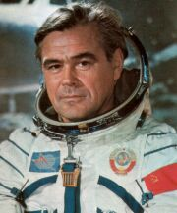
Космонавты
— Василий Лазарев
(1928—1990)
и
Герман Титов (1935—2000).

Slide 6
Исследователи, учёные и изобретатели
— Иван Ползунов (1728—1766),
Михаил Калашников (1919),
Пётр Фролов (1775—1839),
Василий Штильке (1850—1908),
Николай Ядринцев (1842—1894).

Slide 7
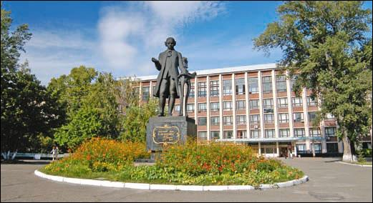
С большой гордостью в Алтайском крае вспоминают Ивана Ивановича Ползунова — изобретателя «огнедышащей машины». Так называли первую в мире паровую машину, изобретенную и построенную им в 1763 году.

Slide 8
Горнозаводское дело на Алтае способствовало развитию инженерной мысли. Для увеличения производительности и облегчения труда горнорабочих Козьмой Дмитриевичем Фроловым были созданы уникальная вододействующая машина и другие гидросиловые установки на шахтах Змеиногорского рудника. А его сын, Петр Козьмич Фролов, создал первую в России конно-чугунно-рельсовую дорогу, а также основал музей в городе Барнауле, картинную галерею, метеорологическую станцию.
В память об этих выдающихся изобретателях на улицах Барнаула установлены бюсты.

Slide 9
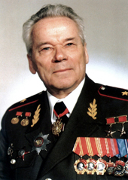
Михаил Тимофеевич Калашников
Поистине всемирную известность имеет наш выдающийся земляк Михаил Тимофеевич Калашников. За разработку моделей автоматического оружия, которому нет аналогов в мире, ему дважды присвоено звание Героя Социалистического Труда. В центре села Курья, где родился и вырос всемирно известный конструктор стрелкового оружия, ему установлен бюст. Немногие при жизни удостаиваются такой чести. В Курьинском краеведческом музее одна из экспозиций посвящена М. Т. Калашникову. В 2007 году, в юбилейный для Алтайского края год, Михаил Тимофеевич побывал на малой родине.

Slide 10
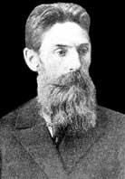
Василий Константинович Шти́льке (2 августа 1850 — 15 августа 1908)
общественный деятель конца XIX — начала XX вв., депутат Государственной думы. Василий Константинович Штильке родился 2 августа 1850 года в Барнауле. В 9 лет Штильке зачисляют в окружное училище, а в 1864 году он был переведён во второй класс Томской гимназии. Там Василий дружил с крестьянскими детьми из самых бедных семей, что во многом повлияло на его дальнейшую жизнь. В 1870 году он оканчивает гимназию и поступает учителем арифметики и географии в Томское духовное училище. , в 1876 году Василий Штильке возвращается в Барнаул, становится домашним учителем, его учениками были сыновья городского головы В. А. Карпинского, врача Г. Д. Гопфенгауза, начальника Алтайского горного округа Н. И. Журина. В 1883 году Штильке выступил на заседании Городской Думы с проектом Устава Общества попечения о начальном образовании. Деятельность совета, в общем, была направлена на поддержание и развитие просветительских учреждений Барнаула.

Slide 11
Необходимость создания подобного Общества в городе возникла вследствие недостаточного числа городских начальных школ. Так в 1885 году в Барнауле существовало только два учебных заведения народного образования: мужское двухклассное городское училище и женская начальная школа. К январю 1885 года в Обществе состояло 9 почетных и 286 действительных членов. В основном это были служащие Главного управления округа, учителя, врачи, купцы, священники. К концу года в Обществе накопилось 2267 рублей 48 копеек, и на эти средства 15 сентября 1885 года открывается Нагорная школа, помещение для которой предоставил один купец. Это была первая в городе бесплатная общая для девочек и мальчиков школа. За 3 дня работы в неё записалось 96 детей (хотя школа рассчитана на 50). Общество ходатайствовало в Городскую Думу об отводе участка для школы и средств на строительство, и в 1886 году школа была построена (Аванесова, 30). В 1891 году Нагорная школа стала самой крупной в городе — в ней училось 181 человек, хотя более половины детей Барнаула оставались за порогом школы.

Slide 12
14 ноября 1891 года Общество открывает младшее отделение Нагорной школы (1-й класс) для Зайчанской слободы. Василий Штильке бесплатно предоставил помещение в своем доме, где училось 39 мальчиков и 12 девочек. Только в 1896 году Общество смогло построить здание для Зайчанской школы. В итоге, в Зайчанской и Нагорной школах училось около 400 детей, это 1/3 от всех детей города. Василий Константинович был озабочен проблемой нехватки книг и для взрослого населения, в Барнауле не было ни книжного магазина, ни библиотеки. 23 октября 1885 года при Нагорной школе открывается первая в городе народно-школьная библиотека, где насчитывалось около 500 томов, а Василий Штильке стал первым библиотекарем. В марте 1887 года он предложил открыть в Барнауле общественную публичную библиотеку. И 14 февраля 1887 года Томский губернатор дал разрешение на её открытие. С тех пор ведет свое летоисчисление краевая библиотека. Также 31 декабря 1885 года, был открыт первый книжный магазин.
В 1890 году Штильке внес предложение об организации народных чтений в Барнауле

Slide 13
. Народные чтения начались 18 января 1900 года в специально построенном для этого Народном доме (ныне здание филармонии).
Василий Штильке также организовал открытие воскресных школ для взрослого населения. В 1897 году — при Нагорной и Зайчанской школах. Число слушателей доходило до 400 человек, а их возраст до 55 лет.
Огромную эту работу он выполнял бесплатно, хотя у него было 6 детей, и жили они лишь на его зарплату преподавателя окружного училища, позже — производителя работ по землеустройству.
Василий Константинович Штильке был похоронен в Барнауле на Нагорном кладбище, Именем Штильке названа улица в Барнауле, открыт памятник в Нагорном парке, планируется открыть музей его имени в бывшей Зайчанской школе (ныне 13-я школа). Кроме того, администрация города учредила премии имени Василия Штильке, которые будут вручаться, главным образом, учителям.

Slide 14
Политики и государственные деятели
— Раиса Горбачёва (1932—1999), Григорий Гуркин (1870—1937), Акинфий Демидов (1678—1745), Михаил Евдокимов (1957—2005), Владимир Рыжков (1966),
Александр Суриков (1940).

Slide 15
Алекса́ндр Алекса́ндрович Су́риков (род. 15 авг. 1940)
российский государственный деятель, губернатор Алтайского края в 1996—2004, с 2006 года Чрезвычайный и Полномочный Посол Российской Федерации в Белоруссии.

Slide 16
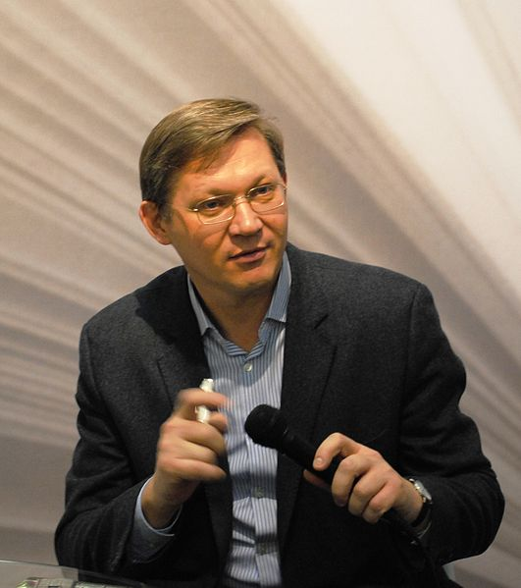
Влади́мир Алекса́ндрович Рыжко́в (р. 3 сент. 1966, Рубцовск)
российский политик, с 2006 года сопредседатель политической партии «Республиканская партия России — Партия народной свободы», ведущий почти всех многотысячных митингов «За честные выборы!» 2011—2012 годов в Москве.
Кандидат исторических наук, профессор Высшей школы экономики, соведущий программы «Перехват» на радио «Эхо Москвы».
Ранее — независимый депутат Госдумы (с 1993 по 2007 год), лидер фракции «Наш дом — Россия», первый вице-спикер Госдумы, заместитель главы администрации Алтайского края.

Slide 17
Спортсмены
— Сергей Клевченя (1971),
Татьяна Котова (1976),
Алексей Смертин (1975).

Slide 18
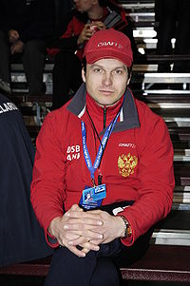
Сергей Константинович Клевче́ня (род. 21 янв. 1971, Барнаул)
советский и российский конькобежец. Серебряный и бронзовый призёр XVII зимних Олимпийских игр в Лиллехамере на дистанции 500 и 1000 м. Двукратный чемпион мира по спринтерскому многоборью в 1997 и 1998 годах, чемпион мира 1996 года на дистанции 1000 м. Заслуженный мастер спорта России.

Slide 19
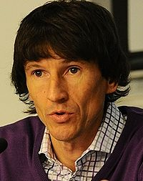
Алексе́й Генна́дьевич Сме́ртин (1 мая 1975,Барнаул
— российский футболист, полузащитник. В июле 2009 года объявил о завершении карьеры игрока. Бывший член сборной России по футболу, в 2004—2005 годах — её капитан. С 2009 года — депутат Алтайского краевого Законодательного собрания.

Slide 20
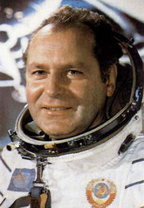
Герман Степанович Титов (1935-2000)
Летчик-космонавт СССР, генерал-лейтенант авиации, Герой Советского Союза родился в поселке Майское утро, рядом с селом Полковниково Косихинского . В настоящее время в селе Полковниково открыт музей, посвященный знаменитому односельчанину. В августе 1962 года Титов совершил на корабле «Восток» второй в мире полет в космос, который продолжался 1 сутки 1 час 18 минут, — первый многовитковый полет. Именем Титова назван кратер на Луне.

Slide 21
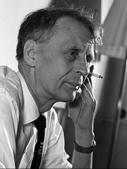
Иван Александрович Пырьев (1901-1968 гг.).
Известный кинорежиссер и народный артист СССР родился и жил до 1916 года в Алтайском крае в г. Камень-на-Оби. Почти все его фильмы стали классикой отечественного кино: «Трактористы», «Свинарка и пастух», «Кубанские казаки», «Идиот», «Братья Карамазовы». С 1954 по 1957 гг. И. А. Пырьев был руководителем «Мосфильма». До настоящего времени в городе Камень-на-Оби на ул. Ленина, 222 сохранился одноэтажный деревянный дом Пырьева.

Slide 22
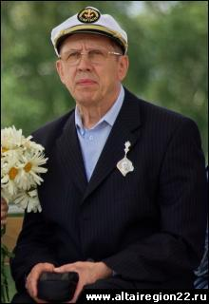
Валерий Сергеевич Золотухин
— советский и российский актер театра и кино, народный артист Российской Федерации, родился 21 июня 1941 года в селе Быстрый Исток Быстроистокского района Алтайского края. В 1963 году закончил ГИТИС.
С 1964 года является актером Театра на Таганке.
С конца 60-х активно снимается в кино, наибольшую известность получило исполнение ролей в трилогии «Хозяин тайги» (1969), «Пропажа свидетеля» (1971) и «Предварительное расследование» (1973); а также в фильмах «Бумбараш» (1972), «Сказ про то, как царь Петр арапа женил» (1976), «Ночной дозор» (2004) и др.
Автор нескольких книг воспоминаний, в том числе о своем друге Владимире Высоцком.
В настоящее время является художественным руководителем Молодежного театра Алтая (г. Барнаул).
На своей малой родине в селе Быстрый Исток В. С. Золотухин на собственные сбережения построил православную Покровскую церковь.

Slide 23
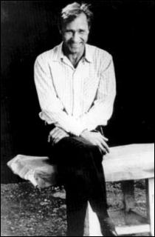
Немало деятелей киноискусства родилось на земле Алтайского края. Но поистине всенародной любовью пользуется уроженец с. Сростки Бийского района Василий Макарович Шукшин — известный русский писатель, кинорежиссер, актер.
С 1977 года в с. Сростки работает Всероссийский мемориальный музей-заповедник В. М. Шукшина. Сегодня это один из самых популярных музеев края. Ежегодно в последние выходные дни июля, в канун дня рождения В. М. Шукшина, тысячи людей собираются на горе Пикет в окрестностях Сросток.
Шукшинские дни на Алтае — одно из самых значимых ежегодных событий в культурной жизни края, на которое приезжают известные киноактеры, писатели, поэты и драматурги, а также тысячи поклонников творчества нашего земляка. 2009 год в Алтайском крае был объявлен годом В. М. Шукшина

Slide 24
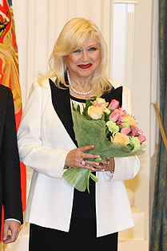
Ири́на Петро́вна Мирошниче́нко (р. 1942)
— актриса театра и кино, певица. Народная артистка РСФСР (1988). Родилась 24 июля 1942 года в Барнауле. В 1961 г. после окончания школы-студии МХАТ Ирину приняли во МХАТ. Роли актрисы: Маша в спектакле «Чайка», Женя в спектакле «Валентин и Валентина», Ольга в спектакле «Три сестры», Даша в «Соло для часов с боем», Раневская в «Вишнёвом саде» А. П. Чехова и многие другие.
Снялась в фильмах «Кремлёвские куранты», «Пришёл солдат с фронта», «…И другие официальные лица», «Вам и не снилось…», «Рыжий, честный, влюблённый», «Тайны мадам Вонг», «Зимняя вишня» (2 и 3 части), «Клюква в сахаре».
Принимала участие в новогодних «Голубых огоньках» в начале 80-х.

Slide 25
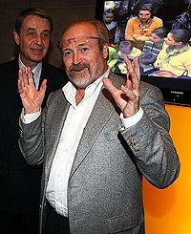
Хотине́нко Влади́мир Ива́нович
(род. 20 января 1952, Славгород, Алтайский край) — российский режиссёр, актёр, сценарист, заведующий кафедрой режиссуры во Всероссийском государственном университете кинематографии (ВГИК), народный артист России (2010).

Slide 26
Участвовал в создании фильмов "Гонка с преследованием", "Дым Отечества", "Казачья застава", "Вот такая музыка". Работал у Никиты Михалкова ассистентом на картинах "Обломов", "Пять вечеров", "Родня". В 1981 году он окончил Высшие курсы сценаристов и режиссеров. Дебютом Владимира Хотиненко как постановщика стала приключенческая картина "Один и без оружия", снятая им в 1984 году совместно с П.Фархутдиновым. Фильмом "Зеркало для героя" (1987) Хотиненко ярко заявил о себе как о многообещающем режиссере, и последующие работы выдвинули его в число ведущих российских мастеров кино. Большой отклик у зрителей и специалистов вызвали его фильмы "Макаров" (1993) и "Мусульманин" (1995), особенно второй. В 2001 году режиссер начал сотрудничество с телевидением, выступив в качестве постановщика четырех частей "возрожденного" сериала "Следствие ведут Знатоки". Это сотрудничество имело продолжение - в 2004 году на экранах появился снятый Хотиненко исторический сериал "Гибель империи" (продолжение сериала "Империя под ударом") с участием ведущих актеров современного российского кинематографа. Наибольший резонанс среди работ последнего времени имела драма о гибели подводной лодки "72 метра" (2003), поставленная по мотивам повести.

Slide 27
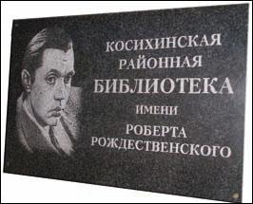
В селе Косиха 20 июня 1932 года родился известный русский поэт Роберт Иванович Рождественский (1932-1994 гг.), автор многочисленных сборников стихов и прозы.
Ко многим его стихам известными композиторами была написана музыка, и в результате появились замечательные песни. Среди них — «Мгновения», «Притяжение Земли», «Позвони мне, позвони», «Песня неуловимых мстителей», и многие другие.
С 2007 года в селе Косихе, где родился поэт, проводятся литературные чтения, посвященные памяти поэта, на которые собираются алтайские литераторы, представители власти и просто почитатели таланта поэта.
В настоящее время центральная районная библиотека Косихинского района носит имя Роберта Рождественского, на ней в 2007 году была установлена памятная мемориальная доска.

